Slide 1
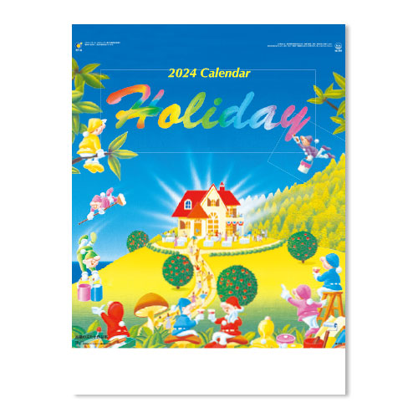
【提案書】
ホリデー（HOLIDAY）
特徴
心に眠る美しい思い出。そんな記念すべき一瞬を四季の美しさと共に描いたカレンダー。ケイ線入りの大きなメモ欄・カラフルでシンプルなデザインの見やすい数字など、機能性も兼ね備えています。※掲載している価格は、100冊の場合の1冊単価になります。価格については、お見積り依頼後に担当スタッフから別途ご案内いたします。
納期
納期スペース
仕様
素材：マットコート紙・55kg
サイズ：A/2切・13枚（W425×H600mm）
重量：50冊（18kg）
備考：表紙名入れ有り（印刷寸法：W360×H65mm以内）
お見積
お見積りスペース

